Slide 1

e-Dönüşüm Nedir,
Bizi Neler Bekliyor?

Slide 2
ÜLKEMİZDE E-DÖNÜŞÜM
2008-2013
EFKS
e-FATURA
UYGULAMASI
Şubat
Mart
2008
2010

Slide 3
ÜLKEMİZDE E-DÖNÜŞÜM
2008-2013
e-DEFTER
UYGULAMASI
e-ARŞİV
UYGULAMASI
Ocak
Aralık
2013
2013

Slide 4
e -fatura
B 2 B
e-Fatura Uygulaması
B 2 C
e-Arşiv Uygulaması

Slide 5


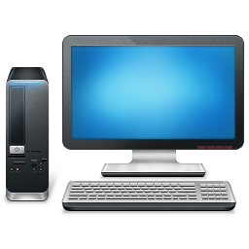






KAĞIT FATURALAŞMA SÜRECİ
Bir kopyasını arşive kaldırır
XXX Ltd.
Faturayı hazırlar
Yazdırır
Zarfa koyar
Posta kutusuna bırakır
Alıcısına gönderir
YYY A.Ş.
Faturayı kendi muhasebe sistemine işler
Zarf alıcıya ulaşır
Muhasebe faturayı kontrol eder
Ortalama 5 gün
Arşive kaldırır

Slide 6
E-FATURA İŞLEM SÜRECİ
Bir kopyasını arşive kaldırır
XXX Ltd.
Anında
e-Fatura
Faturayı hazırlar
Yazdırır
Zarfa koyar
Alıcısına gönderir
Posta kutusuna bırakır
YYY A.Ş.
Faturayı kendi muhasebe sistemine işler
Zarf alıcıya ulaşır
Muhasebe faturayı kontrol eder
Arşive kaldırır

Slide 7

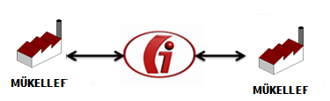

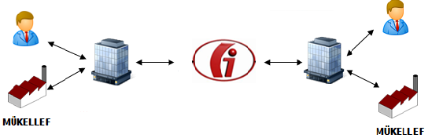
UYGULAMADAN YARARLANMA YÖNTEMLERİ
397 sıra no.lu tebliğde iki yöntem belirlenmiştir.
421 sıra no.lu tebliğ ile üçüncü yöntem getirilmiştir.
1
Portal
2
Entegrasyon
Web uygulaması
Temel fonksiyonlar
Küçük işletmeler için uygun
Gelişmiş bilgi işlem sistemi
Doğrudan bağlantı
E-imza/mali mühür
Arşivleme
Büyük işletmeler için uygun
Özel
Entegratör
Özel
Entegratör
Özel Entegrasyon
3
Başkanlıktan onay almış özel entegratörler aracılığıyla fatura değişimi

Slide 8
PORTAL YÖNTEMİ
Portal Yöntemini kullanan mükellefler uygulamadan
iki şekilde yararlanabilirler.
e-Fatura kapsamında oluşturacakları faturaları, Portal
uygulaması ile manuel olarak oluşturabilirler.
Portal yükleme aracını kullanabilirler

Slide 9
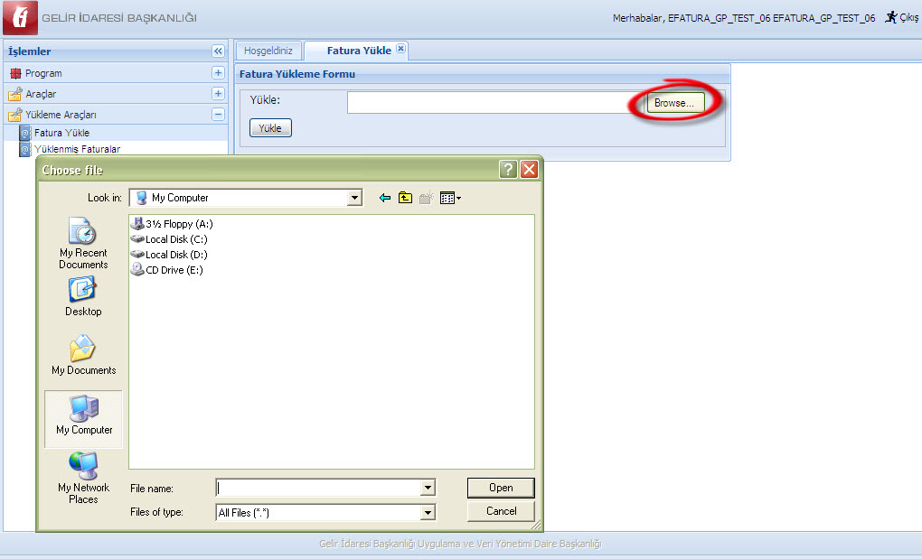
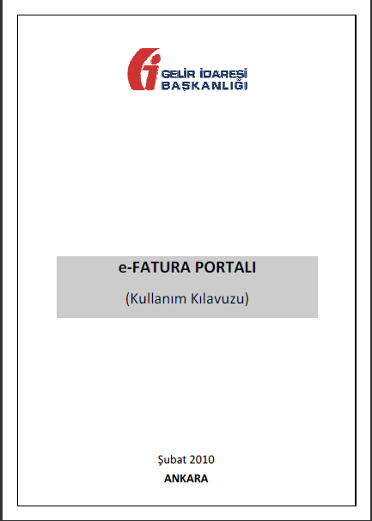
FATURA YÜKLEME
Harici programlar tarafından UBL-TR standardında üretilen çok sayıda faturanın mali mühürle onaylanması ve e-fatura portalına yüklenerek alıcıya gönderilmesi mümkün hale gelmiştir.

Slide 10
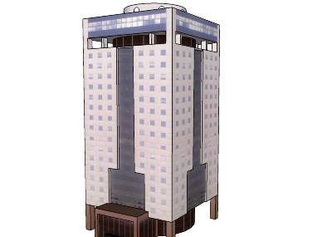





e- FATURA İŞ AKIŞI
SATICI
1
2
ALICI
SİSTEM YANITI
SİSTEM YANITI
GİB
3
4

Slide 11
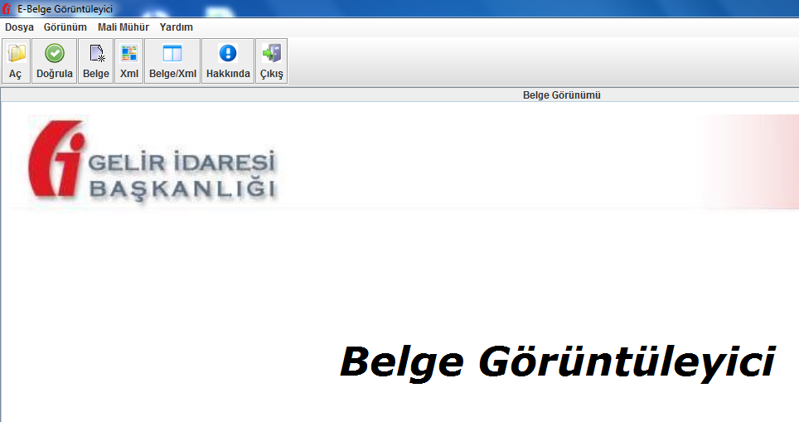
Uygulamadan indirilen e-fatura, Başkanlık tarafından sunulan ara yüz vasıtasıyla internet bağlantısı olan her yerde görüntülenebilmekte ve mali mührü doğrulanabilmekte ve başarılı bir şekilde e-Fatura merkezinden geçtiği sorgulanabilmektedir.
e-FATURA GÖRÜNTÜLEME ve DOĞRULAMA

Slide 12
ENTEGRASYON YÖNTEMİ
Bilgi işlem sistemleri yeterli olan kullanıcıların, gerekli entegrasyonu sağlamaları koşulu
ile e-Fatura Uygulamasını doğrudan kendilerine ait bilgi işlem sistemleri aracılığı ile
kullanmaları mümkündür.
Uygulamaya entegre olmak isteyenler, bilgi işlem sistemlerinde gerekli ön hazırlıkları
tamamladıktan sonra, sistemlerini ve fatura ile ilgili süreçlerini açıklayan dokümanlarla
birlikte Başkanlığa yazılı olarak başvuruda bulunacaktır.
Başvurusu uygun bulunanlara entegrasyon işlemlerine başlayabilecekleri bir yazı ile
bildirilecektir. Entegrasyon çalışmaları, başlama yazısı tarihinden itibaren en geç bir yıl
içerisinde tamamlanmak zorundadır.

Slide 13

Özel Entegrasyon: Elektronik faturalamada uzmanlaşmış bir kurumun, başka mükelleflerin faturalarını göndermek ve almak amacıyla kendi sistemini Başkanlık sistemine entegre etmesidir.
Bu hizmeti sunmak isteyen kurumların Başkanlıktan özel entegrasyon izni almaları gerekmektedir. Başkanlıktan özel entegrasyon izni alan kurumların (özel entegratörlerin) listesi www.efatura.gov.tr internet adresinden yayınlanmaktadır.

Slide 14
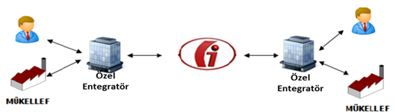
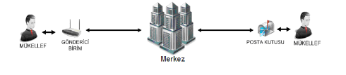
ENTEGRASYONDAN FARKI
ÖZEL ENTEGRASYON
ENTEGRASYON
Özel Entegratör, sistemini GİB’e bağlayarak başka firmaların kullanımına açmaktadır.
Faturanın iletimini ve muhafazasını sizin adınıza yapar.
İş sürekliliğini sağlar.
Mükellefe bilgi işlem sistemi yatırımı ve teknik personel istihdamı gerektirmez.
Mali mührü elinde olan mükellefi e-Fatura sistemine hızlıca dahil eder.
Müşterilerinin faturalarını kendine ait mali mühür ile imzalayabilir.
Entegrasyon oluşturan firma ise sistemini doğrudan GİB’e bağlamaktadır.
Faturanın iletimini ve muhafazasını kendi bilgi işlem sisteminde yapar.
7/24 iş sürekliliğini kendi sağlamak zorundadır.
Bilgi işlem sistemi yatırımı ve teknik personel istihdamı gerektirir.
E-Fatura Sistemine dahil olmak isteyen mükellef GİB’in testlerini başarı ile tamamlamak zorundadır.

Slide 15





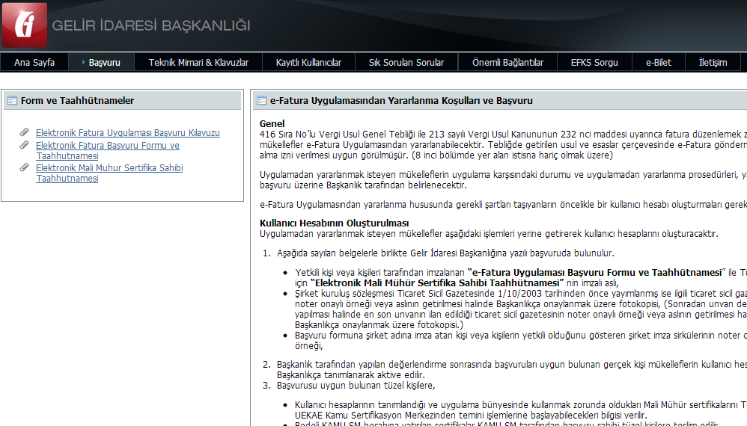


Özel Entegrasyon Yöntemi ile e-Fatura Uygulamasını Kullanma
MÜKELLEF
ÖZEL
ENTEGRATÖR
SÖZLEŞME
www.efatura.gov.tr
adresindeki ilan edilen bir özel entegratör ile sözleşme yapar
Özel entegratör sözleşme yaptığı mükellefi Gelir İdaresi Başkanlığı’na elektronik ortamda bildirir.
Ayrıca Hesabı kapatılan mükelleflerin bilgileri aynı yöntemle elektronik ortamda Başkanlığa bildirilecektir.
Mükellef www.efatura.gov.tr adresindeki başvuru adımlarını izleyerek başvurusunu yapar.
E-Fatura uygulamasına kayıtlı olmayan mükelleflerin mali mühür sertifikası ürettirmeleri, daha sonra özel entegratör kurumlar ile anlaşma yapmaları gerekmektedir.
ÖZEL
ENTEGRATÖR
Bir mükellef birden fazla özel entegratör ile anlaşabilir.

Slide 16
Özel Entegrasyon Yönteminin Avantajları
Manuel olarak fatura oluşturma yükünüzü ortadan kaldır ve faturalama sürecinizi hızlandırır.
Herhangi bir sistem altyapısı yatırımı gerektirmediğinden maliyet ve zaman tasarrufu sağlar.
Faturalama sürecini yönetecek teknik ve idari personel ihtiyacınızı minimize eder.
Faturalandırma sürecindeki tüm aşamaları anlık olarak izleyebilmenizi sağlar.
Adınıza düzenlenen faturaları istediğiniz formatta tarafınıza sunarak iç süreçlerinizi kolaylaştırır.
Faturalama süreciniz profesyonel bir organizasyon tarafından gerçekleştirilir.
Anlaşmanız halinde, faturalarınızı sizin adınıza muhafaza eder.

Slide 17
ÖZEL ENTEGRATÖRLERİN SORUMLULUKLARI
Başkanlıktan izin alan özel entegratörler (saklama izni alan özel entegratörler dahil),
hizmet verdikleri mükelleflere ait e-fatura bilgilerini
e-fatura oluşturma, imzalama, gönderme ve alma, saklama amacı dışında kullanamaz ve işleme taraf olanların yazılı izni olmaksızın üçüncü kişilerle paylaşamazlar.
Özel entegratörler bu faaliyetleri kapsamında elde ettiği ticari sır niteliğindeki e-fatura bilgilerinin güvenliğinden ve gizliliğinden sorumludurlar.
Bu amaca aykırı olarak işleme taraf olmayan üçüncü kişilerle e-fatura bilgilerini paylaştığı tespit olunan özel entegratörlerin diğer Kanunların öngördüğü cezai sorumlulukları dışında ayrıca Başkanlık tarafından özel entegratörlük izinleri iptal edilebilir
Notes:
E-FATURA PORTALI ÜZERİNDEN FİRMALAR İLAN EDİLMEKTEDİR.

Slide 18
e-FATURA SAKLAMA HİZMETİ
421 sıra numaralı Vergi Usul Kanunu Genel Tebliği ile; Mükelleflere, üçüncü kişiler nezdinde, e-Faturalarını elektronik ortamda muhafaza etme olanağı tanınmıştır.
Saklama hizmeti vermek isteyen mükelleflerin başvuru şekli ve taşıması gereken özellikler, e-Fatura Uygulaması Saklama Kılavuzunda açıklanmaktadır.
Saklamacı kuruluş olmak için başvuran mükelleflerden başvurusu uygun bulunan ve testleri başarı ile tamamlayanlara Başkanlık tarafından yazı ile izin verilir ve www.efatura.gov.tr internet adresinde ilan edilir.

Slide 19
E-Fatura Kullanıcı Sayısı
PORTAL: 6.881
% 34
ENTEGRASYON: 2.645
% 13
ÖZEL ENTEGRATÖR: 10.550
% 53
TOPLAM KAYITLI KULLANICI: 20.076
Yıllık ortalama e-fatura adedi: 110.000.000

Slide 20
2016 Yılı Başı İtibariyle Beklenen
E-Fatura Kullanıcı Sayısı
PORTAL: 17.000
% 34
ENTEGRASYON: 6.500
% 13
ÖZEL ENTEGRATÖR: 26.500
% 53
TOPLAM KAYITLI KULLANICI: 50.000
Yıllık ortalama e-fatura adedi: 432.000.000

Slide 21
E-FATURA YENİLİKLER
433 Sıra Nolu VUK Genel Tebliği ile;
Düzenleme tarihi yanında düzenleme zamanının da saat ve dakika olarak gösterilmesi halinde elektronik faturanın kâğıt çıktısı irsaliye yerine geçer.
Söz konusu kâğıt çıktıya “İrsaliye yerine geçer.” ifadesinin yazılması ve kâğıt çıktının satıcı veya yetkilisi tarafından imzalanması zorunludur.
Bu imkan; e-faturanın malın teslim anında düzenlenmesi durumunda geçerlidir.

Slide 22
E-FATURA YENİLİKLER
454 Sıra Nolu VUK Genel Tebliği ile;
ÖTV Kanununa ekli I Sayılı Listede yer alan malların imali, inşası ve ithali nedeniyle EPDK’dan lisans alanlar,
ÖTV Kanununa ekli III Sayılı listedeki malları imal, inşa ve ithal eden mükellefler,
2014 hesap dönemi brüt satış hasılatı 10 Milyon TL ve üzeri olan mükellefler,
1.1.2016 tarihinden itibaren e-Fatura düzenlemeye ve e-Defter tutmaya başlayacaklardır.

Slide 23
E-FATURA YENİLİKLER
454 Sıra Nolu VUK Genel Tebliği ile;
E-Fatura düzenleyen mükelleflerden, KDV Kanununun 11 nci maddesi kapsamında mal ihraç edenler,
E-Fatura düzenleyen mükelleflerden, KDV Kanununa göre Taxfree (Yolcu Beraberi Eşya) Faturası düzenleyenler,
1.1.2016 tarihinden itibaren bu faaliyetleri nedeniyle düzenleyecekleri faturalarını da e-Fatura olarak düzenlemeye başlayacaklardır.

Slide 24

E- ARŞİVİN KAPSAMI
433 Sıra No.lu Vergi Usul Kanunu Genel Tebliği 30.12.2013 tarihinde Resmi Gazete’ de yayımlanmış ve e-Arşiv Uygulaması hayata geçmiştir.

Slide 25





E-ARŞİV İŞ AKIŞI
e-Fatura Uygulamasına Kayıtlı Olan Vergi Mükellefi
E-Arşiv Uygulamasına Kayıtlı Mükellef
e -Fatura Uygulaması Kapsamında e-fatura gönderir.
e-Fatura Uygulamasına
Kayıtlı Olmayan Vergi Mükellefi
Her türlü elektronik ortamda e-arşiv faturası iletir ya da kağıt olarak gönderir
Raporlama
xml formatında hazırlanarak zaman damgalı olarak imzalanan e-arşiv raporları en geç ait olduğu ayı takip eden ayın 15 inci günü akşamı saat 24:00’e kadar Başkanlık ile kurulacak web service ile Başkanlık sistemine yüklenmelidir
Her türlü elektronik ortamda e-arşiv faturası iletir ya da kağıt olarak gönderir
Vergi Mükellefi Olmayan Nihai Tüketici
GELİR İDARESİ BAŞKANLIĞI
Notes:
Faturalarını UBL formatında oluşturan e-Arşiv kullanıcıları ; 397 sıra numaralı Vergi Usul Kanunu Genel Tebliği ile getirilen e-Fatura Uygulamasına kayıtlı olmayan vergi mükelleflerine alıcısının talebi doğrultusunda faturanın basılabilir görüntüsünü de eklemek şartıyla, müşterilerine elektronik ortamda da iletebilirler. Fatura formatı UBL olamayan mükellefler oluşturdukları e-Arşiv faturalarının müşterilerine kağıt olarak göndermek zorundadırlar.
e-Arşiv Uygulamasından yararlanan mükellefler elektronik olarak oluşturdukları e-Arşiv Faturaları vergi mükellefi olmayanlara talepleri doğrultusunda elektronik ortamda iletir veya kâğıt ortamında gönderirler.

Slide 26
E-FATURA : Yalnızca Sisteme Kayıtlı Kullanıcılar arasında elektronik fatura düzenlenmesine olanak sağlamaktadır.
E-ARŞİV : E-Fatura sistemine ilave olarak, nihai tüketicilere ve e-fatura sistemine kayıtlı olmayan müşterilere de elektronik ortamda fatura düzenlenebilmesine olanak veren sistemdir.
E-ARŞİV
E-FATURA
Satıcı ve Alıcı
E-Fatura Sistemine Kayıtlı Kullanıcılar
Satıcı e-Arşive (aynı zamanda e-fatura’ya ) kayıtlı fakat alıcılar ise e-fatura sisteminde kayıtlı bulunmayan mükellefler ile nihai tüketiciler olabilir.

Slide 27
BAŞVURU
Uygulamadan yararlanmak için mükelleflerin 397 No.lu Vergi Usul Kanunu Genel Tebliği ile getirilen e-Fatura Uygulamasına kayıtlı olmaları gerekmektedir.
YÖNTEM
KENDİ BİLGİ İŞLEM SİSTEMİ
ÖZEL ENTEGRATÖR
Uygulamayı kendi bilgi işlem sistemi üzerinde kullanmak isteyen mükellefler www.efatura.gov.tr internet adresinde yayımlanan e-Arşiv Başvuru Kılavuzu’nda açıklanan koşullara uygun olarak başvuru yapacaklardır.
e-Arşiv uygulamasını Başkanlıktan izin almış özel entegratörlerin bilgi işlem sistemi üzerinde kullanmak isteyen mükellefler, doğrudan özel entegratöre başvuracak olup ayrıca Başkanlığa başvuruda bulunmayacaktır.

Slide 28
OLUŞTURULAN BELGELERİN FORMATI
e-Arşiv Uygulaması kapsamında kullanılan elektronik belge formatı, üzerinde mali mühür/NES taşımaya, belge üzerinde doğrulamaya, görüntülemeye ve kâğıt baskı almaya imkân veren genel tanınırlığa sahip bir format olmalıdır.
Mükellefler istemeleri halinde fatura formatı olarak www.efatura.gov.tr internet adresinde yayınlanan e-fatura uygulamasında kullanılan format ve standardında kullanabilirler.

Slide 29
MUHAFAZA VE İBRAZ
e-Arşiv izni alan mükellefler ve özel entegratörlerden e-Arşiv hizmeti alanlar, bu Tebliğ çerçevesinde oluşturdukları ikinci nüsha elektronik belgelerini ve e-Arşiv Raporlarını birbirleriyle ilişkili şekilde, vergi kanunları ve diğer kanuni düzenlemelerin kağıt nüshalar için öngörmüş olduğu süreler dahilinde muhafaza ve istendiğinde ibraz etmekle yükümlüdür.

Slide 30
e- ARŞİV YARARLARI
Firmaları kağıt nüsha saklama yükünden kurtarıyor.
Saklama maliyetlerini düşürüyor.
Firmaların, belgelerine hızlı erişimine kolaylık
sağlıyor.
Doğaya ve çevreye katkı sağlıyor.

Slide 31
e-Arşiv
Uygulama kapsamında;
Daha önce Başkanlıktan EFKS izni alan mükellefler 1/4/2015 tarihine kadar uygulamaya geçişlerini tamamlamış bulunmaktadır.
Ayrıca, internet üzerinden de satış yapan mükelleflerden 2014 hesap dönemi brüt satış hasılatı 5 Milyon TL ve üzeri olan mükelleflerin ise 1/1/2016 tarihine kadar ,
Uygulamaya zorunlu olarak geçmeleri gerekmektedir.

Slide 32
e-Arşiv
Başkanlık bu kapsamda çalışmalara başlamış olup, çeşitli kaynaklar üzerinden yaptığı analizler sonucunda kapsama giren mükellefleri tespit etmeye başlamıştır.
Bu kapsamda mükelleflerin bir an önce uygulamaya başlamaları, ileride doğacak cezai yaptırımların önüne geçecektir.

Slide 33

E-DEFTER NEDİR?
Şekil hükümlerinden bağımsız
VUK ve/veya TTK uyumlu (Yasal defterlerin elektronik ortamda da tutulabilmesine olanak sağlanmıştır)
Tutulması zorunlu olan defterlerde yer alması gereken bilgileri kapsayan
Elektronik kayıtlar bütünü
Notes:
33
33

Slide 34
NEDEN E-DEFTER?
Uluslararası standartlara uyum sağlamak
Kağıt yükümlülükleri ortadan kaldırmak.
Ticari hayata yeni açılımlar kazandırmak
B
.
Kağıt süreçleri ihtiyaçlara uygun
biçimde revize etmek
Uluslararası ve uzaktan
denetimin kapısını aralamak
A
Elektronik denetim için
uygun altyapıyı oluşturmak
Vergiye gönüllü uyumu sağlamak.
Notes:
Kağıt yükümlülükleri ortadan kaldırmak,
Ticari hayata yeni açılımlar kazandırmak,
Uluslararası standartlara uyum,
Kağıt süreçleri değişen teknoloji ve idari ihtiyaçlara uygun biçimde revize etmek,
Vergiye gönüllü uyumu sağlamak,
Elektronik denetim için uygun altyapıyı oluşturmak,
Uluslararası ve uzaktan denetimin kapısını aralamak

Slide 35

E-DEFTER STANDARDI
Genişletilebilir İşletme Raporlama Dili
Uluslararası Standart
Finansal Raporlama Dili
Genişletilebilir
Notes:
35
35
XBRL (eXtensible Business Reporting Language-Genişletilebilir İşletme Raporlama Dili) aralarında, denetim şirketleri, yazılım şirketleri, devlet birimleri ve Uluslararası Muhasebe Standartları Kurulu (IASB) gibi kurumların da yer aldığı 600 katılımcının birleşimi ile kurulan kâr amacı gütmeyen uluslararası bir konsorsiyum tarafından geliştirilmiştir. XBRL, finansal bilgi kullanıcılarına finansal bilgilerin hazırlanmasında, tüm taraflara internet üzerinden veya diğer elektronik yöntemlerle transfer edilebilmesinde ve raporlanmasında uluslararası bir standart sağlamaktadır.
Açık bir standart ve lisans gerektirmeyen XBRL, finansal bilgilerin raporlanması, iletilmesi ve analiz edilmesi için kullanılan XML tabanlı genel bir işaretleme dilidir. XBRL, basit ,yönetilebilir ve gelişen ve değişen ihtiyaçlara göre genişletilebilir bir finansal dil sunar.

Slide 36
Kİmler e-defter tutabİlİr?
Bilanço usulüne göre defter tutan
Gelir vergisi mükellefleri
Kurumlar vergisi mükellefleri

Slide 37

HANGİ DEFTERLER ELEKTRONİK ORTAMDA TUTULABİLECEK
Defter-i Kebir
Yevmiye Defteri
defter
Notes:
37
37

Slide 38
E-DEFTER TUTMANIN KOŞULLARI
Gerçek Kişi
Tüzel Kişi
ÖN KOŞUL
Elektronik imza / Mali Mühür
Uyumlu yazılım
ÖN KOŞUL
Mali mühür
Uyumlu yazılım

Slide 39
Başvuru
E-Defter Uygulamasından yararlanmak isteyen mükellefler, öncelikle;
Mali mühre ya da elektronik imzaya sahip olmaları gerekmektedir.
Mükellefler, mali mühre KamuSM’ye ait internet adresinden başvurabilirler.
İsteyen mükellefler mali mühür ve e-fatura uygulaması başvurularını birlikte yapabilecekleri gibi yalnızca mali mühre de mportal.kamusm.gov.tr/bp/edf.go adresi üzerinden başvurabilirler.
Uygulamaya başvuran mükellefler, www.edefter.gov.tr internet adresinde yayımlanan uyumluluk onayı almış yazılımlardan birini seçmek zorundadırlar.

Slide 40

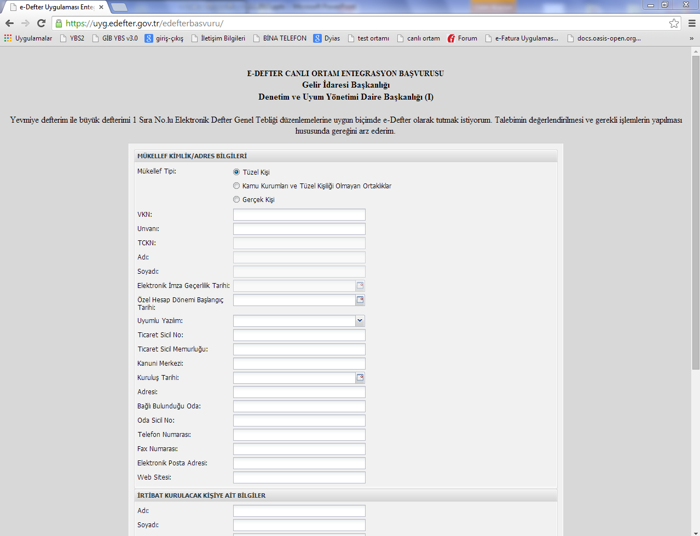
Uygulamaya Başvuru
Online Başvuru www.edefter.gov.tr
(http://www.edefter.gov.tr/edefterbasvuru.html)
Notes:
e-Defter Uygulamasından yararlanmak için;
· Elektronik Defter Uygulaması Başvuru Formu ve Taahhütnamesi,
· Tüzel kişiler başvuru formunu imzalayan kişi veya kişilerin yetkili olduğunu gösteren şirket imza sirküleri,
· Mükellefin kendi ihtiyaçları doğrultusunda geliştirdiği bir yazılım kullanmak istenmesi durumunda, yazılım uyum onayı alınması için belirtilen belge ve bilgiler ,
· Elektronik defterlerin oluşturulmasında kullanılacak uyumluluk onayı alınmış bir yazılım hakkında yazılımın adı, sürüm numarası gibi mükellef kullanımına özgü bilgilerin yer aldığı bir dilekçe ile birlikte Gelir İdaresi Başkanlığı veya Gümrük ve Ticaret Bakanlığı İç Ticaret Genel Müdürlüğüne yazılı olarak başvuru yapması gerekmektedir.

Slide 41





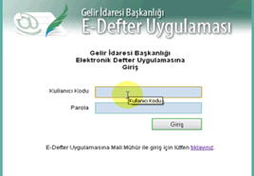
E-Defter İŞ Süreçlerİ
2
3
4
1
Onaylanan defterin imza/mühür değeri alınır
e-Defterin imza/mühür değerini
taşıyan e-defter Beratı mükellef
tarafından elektronik ortamda
hazırlanarak e-imzalanır/mühürlenir
Mükellef Tebliğde belirlenen şartlar ve XBRL formatında aylık defterini hazırlar
Gerçek kişiler e-imza/mali mühür ile Tüzel kişiler mali mühür ile
İmzalar
8
7
6
5
+
GİB uygulamadan gelen e-Defter Beratını kendi mührü ile onaylar
e-Defter Beratı Uygulamaya yüklenir ya da webservice ile Başkanlığa gönderilebilir
Mükellef e-İmza/ mali mühür ile e-Defter uygulamasına girebilir ya da webservice kullanabilir.
Mükellef e-Defterini ve uygulamadan indirdiği beratı yasal saklama süresince muhafaza eder

Slide 42
MUHAFAZA VE İBRAZ
Elektronik defterler, istenildiğinde ibraz edilmek üzere ilgili olduğu beratları (mükellef tarafından imzalanan beratlar ile) ile birlikte muhafaza edilmek zorundadır.
e-Defter
e-Defter
Beratı
Notes:
Muhafaza ve ibraz yükümlülüğü, elektronik defterlerin ve beratların doğruluğuna, bütünlüğüne ve değişmezliğine ilişkin olan her türlü elektronik kayıt ve veri, (elektronik imza ve mali mühür değerleri dâhil) veri tabanı dosyası, saklama ortamı ile doğrulama ve görüntüleme araçlarının tümünü kapsamakta olup, elektronik defterlere istenildiğinde kolaylıkla erişebilmeyi, anlaşılabilir ve eksiksiz bir biçimde görüntüleyebilmeyi ve okunabilir kâğıt baskılarını üretebilmeyi sağlayacak biçimde yerine getirilmelidir. TTK md 65

Slide 43

e-Defter Uygulaması
Dikkat Edilecek Hususlar
edefter@gelirler.gov.tr

Slide 44
e-Defter’de Ünvan
Mükelleflerin e-Defterlerinde kullanacakları unvan, ticaret sicil gazetesinde yer aldığı biçimde kısaltma yapılmaksızın eksiksiz biçimde yazılmalıdır.
Mükellefler, şubeli defter oluşturulmak istendiğinde bu alan çoklanmalı ve sırasıyla kurum unvanı, şube ismi, şube no şeklinde bilgiler de eklenmelidir.

Slide 45
e-Defter’de Hesap Dönemi
Mali yılın başlangıcını ve sonunu (Bir yıllık süreyi) ifade eder.
Hesap dönemine ait tarihler, bir hesap dönemi içerisinde oluşturulan tüm defter parçalarında aynı olmalıdır.

Slide 46
e-Defter’de SM-SMMM-YMM Bilgisi
SM/SMMM veya YMM bir işletme için defter oluşturuyorsa, bu durumda SM/SMMM veya YMM’ye ait unvan ve ad-soyadı yazılacaktır.
Eğer defterler işletme bünyesinde tutuluyorsa, bu alana işletmenin muhasebe bölüm yetkilisinin unvanı ve adı-soyadı yazılacaktır.
Eğer defterler işletme bünyesinde tutuluyorsa, sözleşme bilgisi alana tire(-) işareti konulması gerekmektedir.

Slide 47
e-Defter’de Oluşturma Tarihi
Bu defterin oluşturulduğu tarihe tekabül etmektedir ve herhangi bir şekilde bu tarih üzerinde değişiklik yapılmamalıdır.

Slide 48
e-Defter’de Dönem Başlangıcı-Sonu
Bir defter parçasının kapsadığı dönem başlangıcını / sonunu ifade etmektedir.
Oluşturulan defter parçasının, kapsadığı tarih aralığının başlangıcı / sonu yazılmalıdır.

Slide 49
e-Defter’de Giriş Yapan Kişi Bilgisi
Yevmiye kaydını oluşturan operatör bilgisine yer verilecektir. Yevmiye kaydını yapan kişiler kurum içerisinde yetkilendirme ile belirlenebilir. Bu sorumluluk firmanın kendisindedir.
Bu alana kişi adı yerine, kullanılan otomasyon sistem tanımlamaları da yazılabilir. Ancak herhangi bir durumda arka planda asıl kaydı yapan kişi bilgisinin de yetkililere detaylı olarak verilme konusunda kullanıcılar sorumlu olacaktır.

Slide 50
e-Defter’de Kayıt Tarihi
Yevmiye tarihi, muhasebe kaydının yapıldığı günün tarihini ifade etmektedir.
Yevmiye tarihi ile söz konusu muhasebe kaydına esas belge üzerinde yer alan tarihler aynı olmak zorunda değildir.
Belgelerin muhasebe kaydının yapılması ile ilgili süreler Vergi Usul Kanununda belirlenmiş olup, bu sürelere uyulması zorunludur.

Slide 51
e-Defter’de Belge Tipi
19 Aralık 2012 tarih ve 28502 Sayılı Resmi gazetede yayımlanan ‘Ticari Defterlere İlişkin Tebliğ’de;
“Her kaydın dayandığı belgelerin türü ile varsa tarihleri ve sayıları.” yazılmmalıdır hükmü bulunmaktadır.
Bu kapsamda; Çek, Fatura, Müşteri Sipariş Belgesi, Satıcı Sipariş Belgesi, Senet, Navlun, Makbuz belge tipleri kullanılmak zorundadır.
Muhasebe kaydının dayandığı yukarıda sayılan belgelerden biri değil ise Diğer (other) belge tipinin seçilmesi ve söz konusu belgenin tarihi sayısı ve adının da yazılması gerekmektedir.
Muhasebe kaydı bir belgeye dayanıyorsa, belge tiplerinin kullanımına gerek yoktur.

Slide 52
E-Defterde Faturalara İlişkin Uygulama
Bilindiği üzere e-Defter uygulamasında faturalar, “18. Belge Tipi” başlığında açıklandığı gibi her bir fatura ayrı bir yevmiye maddesinde olacak şekilde kaydedilmelidir.
Ancak e-Arşiv kullanıcısı olmak şartıyla
Abonelik esasına göre çalışan firmalar ve kargo şirketleri doğrudan,
Bu grup dışında yer almakla birlikte çok fazla fatura düzenleyen mükellefler Başkanlıktan izin alarak,
e-Arşiv kapsamında düzenledikleri ve Gelir İdaresi Başkanlığına ilettikleri “e-Arşiv Raporu”nu bir yevmiye maddesinde kaydedebilirler. Bu kayıtta belge tipi “other”, belge açıklaması “e-Arşiv Raporu” olacaktır ve bu raporun numarası ve tarih bilgisinin de yevmiye maddesinde gösterilmesi zorunludur. Ancak düzenlenen ve e-Arşiv raporu olarak Başkanlığa iletilen faturalar haricindeki, diğer faturaların mutlaka “18. Belge Tipi” başlığında açıklandığı şekilde kaydedilmesi zorunludur.

Slide 53
e-Defter’de Banka İşlemlerine İlişkin Uygulama (I)
Bilindiği üzere bankaya ait işlemlerde muhasebe kaydına esas belge dekont olmaktadır. Dekontların e-Defter uygulamasında belge tipi “other” ve belge açıklaması “dekont” olarak kaydı yapılır ve dekontun numara ve tarihinin de girilmesi zorunludur. Ancak dekont üzerinde belge numarası-tarihi yok ise, kullanılan muhasebe programının söz konusu işleme vermiş olduğu tarih ve numara, belge numarası ve tarihi olarak yazılabilir.

Slide 54
e-Defter’de Banka İşlemlerine İlişkin Uygulama (II)
Eğer bankaya ait işlemler dekont bazında tek tek muhasebeleştirilemiyorsa, bu banka işlemleri günlük olarak, banka banka ayrıştırmak koşuluyla, her bir bankadan yapılan işlemler birer muhasebe fişinde işlenebilir. e-Defterde bu kayda esas belge olarak muhasebe fişi gösterilebilir. Bu muhasebe fişi e-defter uygulamasında belge tipi “other” ve belge açıklaması “Muhasebe Fişi” olarak kaydı yapılır ve fişin numarası ve tarihi girilir.

Slide 55
e-Defter’de Masraf Listesine İlişkin Uygulama
Gün içinde işletmenin ya da personelin yapmış olduğu giderlere ilişkin alınmış belgeler teknik kılavuzlarda sayılan belgelerden biriyse mutlaka belge tipi kılavuzda belirtildiği gibi olmalıdır.
Eğer yapılan giderle ilgili belge tipi, sayılan yedi belge tipinden biri değil ise bir masraf formu oluşturulup e-Defter uygulamasında belge tipi “other” ve belge açıklaması “masraf formu” olarak kaydı yapılır.

Slide 56
e-Defter’de Z Raporuna İlişkin Uygulama
Ödeme kaydedici cihazlar kullanılmak suretiyle gerçekleştirilen satışlara ait gün sonu raporların esas itibariyle ayrı ayrı muhasebe kaydının yapılması gerekmektedir.
Ancak aynı işletmede birden fazla ödeme kaydedici cihazın kullanılması durumunda gün sonunda her bir yazar kasadan alınan Z raporlarının, günlük olarak bir icmale bağlanıp muhasebe kaydında belge tipi “other” ve belge açıklaması “Z Raporu İcmali” olarak kaydı yapılabilir.

Slide 57
e-Defter’de Çeklere İlişkin Uygulama
e-Defter uygulamasında kılavuzda sayılan tüm belge tiplerinde olduğu gibi, her bir çek belgesinin de ayrı yevmiye maddelerine kaydedilmesi esastır.
Ancak çek bordrosuyla da kaydı mümkün olduğundan e-Defter uygulamasında da bu bordolar üzerinden, aynı alıcı veya satıcıya ait olmak şartıyla, birden fazla çek aynı yevmiye maddesinde kaydedilebilir.

Slide 58
e-Defter’de Senetlere İlişkin Uygulama
e-Defter uygulamasında kılavuzda sayılan tüm belge türlerinde olduğu gibi, her bir senet belgesinin de ayrı yevmiye maddelerine kaydedilmesi esastır.
Ancak senet bordrosuyla da kaydı mümkün olduğundan e-Defter uygulamasında da bu bordolar üzerinden, aynı alıcı veya satıcıya ait olmak şartıyla, birden fazla senet aynı yevmiye maddesinde kaydedilebilir.
Senet bordrolarında, senetlerin detayları yer almak zorundadır. Bu senet bordrosu firma kaşesi ve imzasıyla matbu olarak ya da elektronik imza/mali mühür ile elektronik ortamda muhafaza edilmek zorundadır.

Slide 59
e-Defter’de Ücret Bordrolarına İlişkin Uygulama
Firmalar çalışanları için aylık olarak oluşturacakları ücret bordrolarını, e-Defter uygulamasına aktarırken, tüm personel için oluşan bordroları bir listeye bağlayıp, belge tipi “other” ve belge açıklaması “Ücret Bordrosu İcmali” olarak kaydedebilir.
Bu icmaller firma kaşesi ve imzasıyla matbu olarak ya da elektronik imza/mali mühür ile elektronik ortamda muhafaza edilmek zorundadır.

Slide 60
e-Defter’de Serbest Meslek Makbuzuna
İlişkin Uygulama
Serbest meslek erbabının, mesleki faaliyetlerine ilişkin her türlü tahsilatı için düzenlediği belge serbest meslek makbuzudur.
Bu makbuz e-Defter kılavuzunda sayılan belgeler arasında yer alan makbuz (receipt) ile karıştırılmamalıdır. Serbest meslek makbuzu sayılan belgeler arasında yer almadığı için belge tipi “other” ve belge açıklaması “serbest meslek makbuzu” olarak kaydı yapılır. Ayrıca belgenin numarası ve tarihinin de girilmesi zorunludur.

Slide 61
E-Defterde Berat Silme İşlemi
Mükelleflerimiz oluşturdukları e-Defterlerde yaptıkları teknik ya da muhasebe hataları nedeniyle yeniden oluşturma gereği duymaları halinde, yasal yükleme süresi içinde e-Defter Uygulaması içinden daha önce yükledikleri berat dosyalarını silerek yeniden berat yüklemesi yapabilirler.
Ancak bu gerçek bir silme işlemi olmadığından, gerekli hallerde ibraz edilmek üzere hatalı defter ve beratların da muhafaza edilmesi gerekmektedir.

Slide 62
Önemli Uyarı !!!
Mükellefler tarafından aylık dönemler itibariyle oluşturulan e-Defterlere ait berat dosyaları, Ait oldukları dönemi takip eden 3 üncü ayın sonuna kadar Başkanlığa onaya sunulmalıdır.
Ancak bu kural, yetkili mercilerce söz konusu defterlerin ibrazının istenmesi halinde geçerli değildir.
Yetkili mercilerce e-Defterlerin ibrazının istenmesi halinde 3 aylık yasal süre beklenmeksizin mükelleflerce berat dosyaları Başkanlık sistemine yüklenmeli ve ondan sonra ibraz edilmelidir.

Slide 63
Önemli Uyarı !!!
Ayrıca, e-Defterlerini oluşturan ve berat dosyalarını hazırlayan mükelleflerimizin yasal sürenin sonunu beklemeden yüklemeleri, son dönemde yoğunluk nedeniyle yaşanabilecek sorunların önüne geçecek ve mükelleflerimizin yaşayabileceği olası mağduriyeti engelleyebilecektir.
Ancak e-Defterlerini yasal sürenin sonunda ancak oluşturabilecek olan mükelleflerimize, berat dosyalarını tedbiren zaman damgalı olarak imzalamaları Başkanlığımızca tavsiye olunmaktadır.

Slide 64

Ş. Engin UYSAL
Gelir İdaresi Müdürü euysal@gelirler.gov.tr
TEŞEKKÜRLER
GELİR İDARESİ BAŞKANLIĞI

